Slide 1
Профилактика инфекционных заболеваний в начальной школе

Slide 2
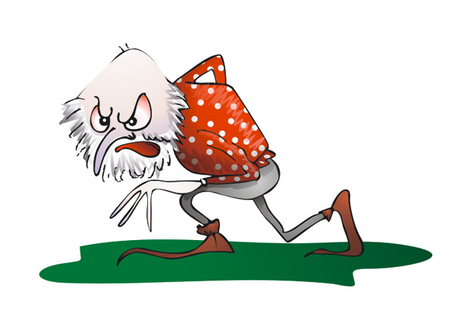
Грипп – это заболевание, которое в буквальном смысле «витает в воздухе» – передается воздушно-капельным путем, при вдыхании вирусных частиц, а также через предметы, которыми пользовался больной человек. Вирус гриппа ежегодно поражает не менее 15% населения планеты.

Slide 3
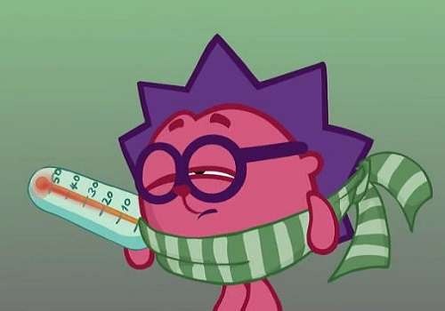
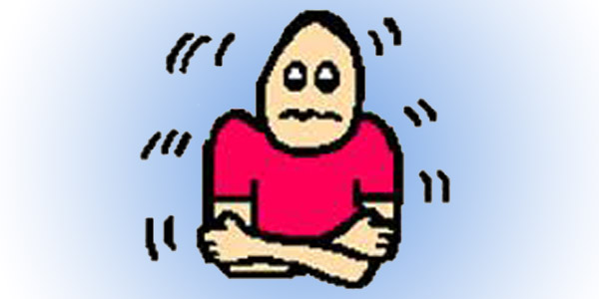
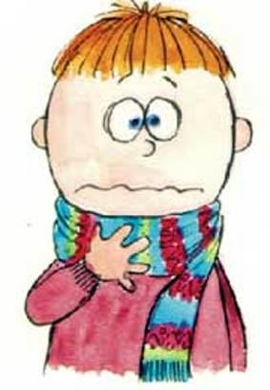
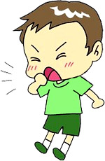
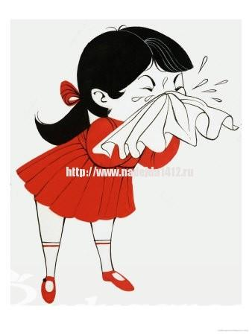
«Симптомы гриппа»

Slide 4
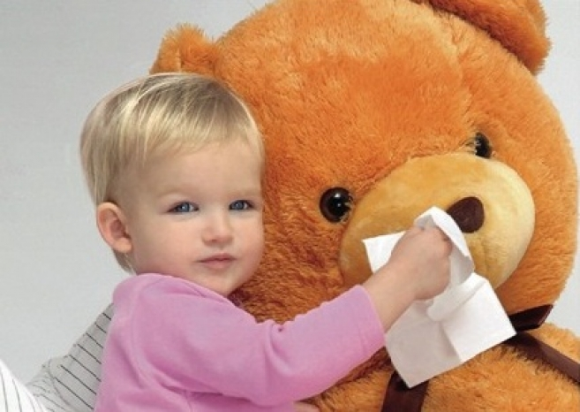
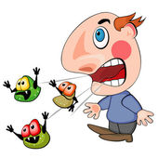
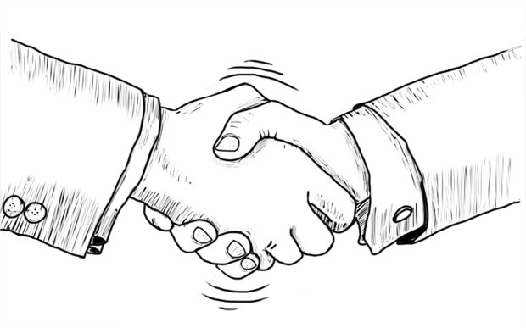
Пути передачи инфекции

Slide 5
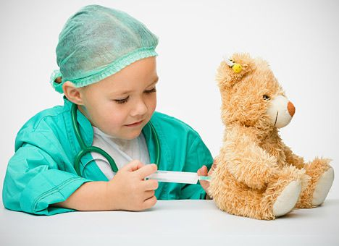
Профилактика

Slide 6
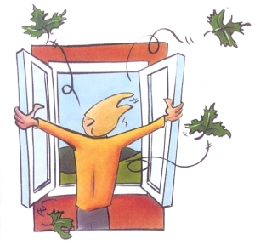
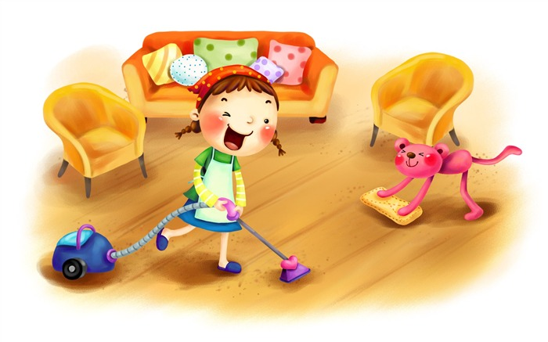
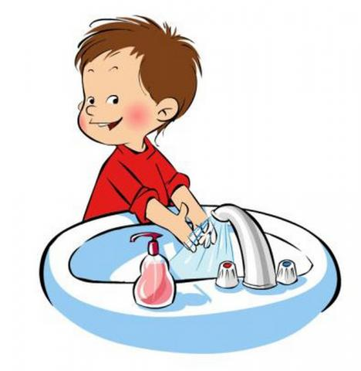
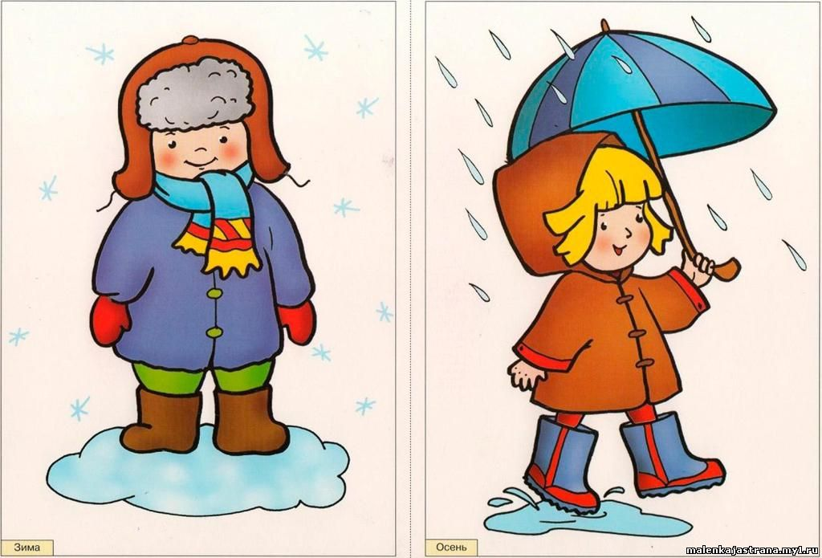

Slide 7
ЧЕМ ОПАСЕН ГРИПП ДЛЯ ШКОЛЬНИКА
Заболевание органов дыхания
Болезни сосудов и сердца
Заболевание центральной нервной системы

Slide 8
Находясь рядом с больным человеком, особенно если он кашляет и чихает
Обмениваясь тетрадями и письменными принадлежностями с больными учениками, сидя с ними за одной партой без защитной повязки или пользуясь одной посудой
Не соблюдая правил личной гигиены, таких как мытье рук перед едой, содержание в чистоте одежды и т.п.

Slide 9
Десять шагов против гриппа:
Тщательно мой руки перед едой
Закаляйся
Делай зарядку каждое утро
Ешь много овощей и фруктов
Проветривай свою комнату
Береги свое здоровье
Подружись с веселой тубой « Оксалиновая мазь»
Не переохлаждайся, одевайся по погоде
Во время эпидемии гриппа откладывай посещение мест с большим скоплением людей
В случае угрозы эпидемий, следуй советам врачей и не бойся делать прививки

Slide 10
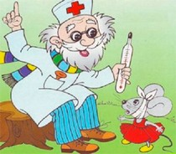
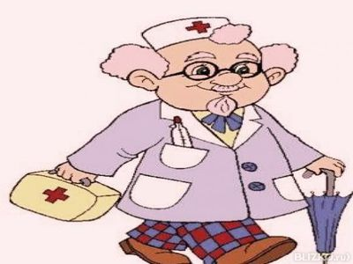
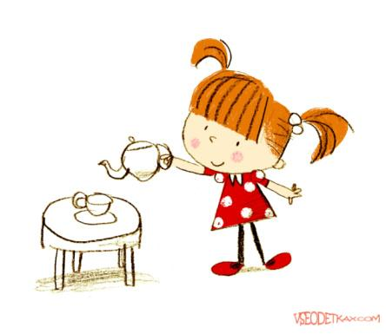

Slide 11
Спасибо за внимание!

